Slide 1
广告部 的自白
CREATIVITY
SELFCONFIDENCE
PERSEVERANCE
OPTIMISM
COMMUNICATION
PLANNING
LOVE
TEAMWORK
SMILE
MOTIVATED
EXCITATION
Initiative
IDEA
VISION
ENJOY
THINK
TEAMWORK

Slide 2
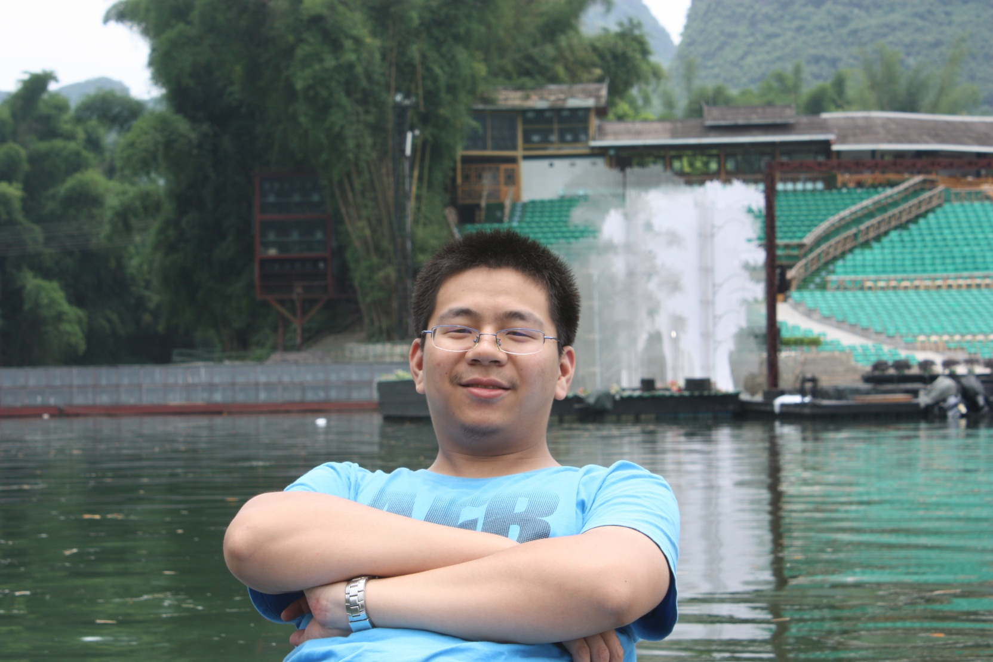
戴欣

Slide 3
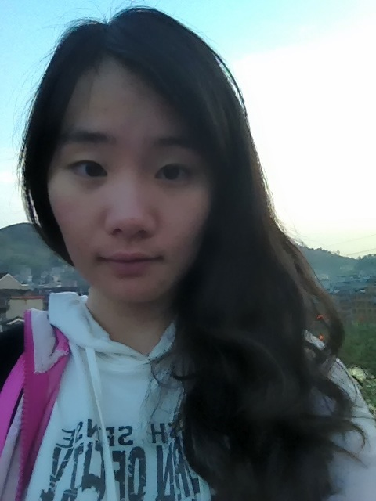
朱俐

Slide 4
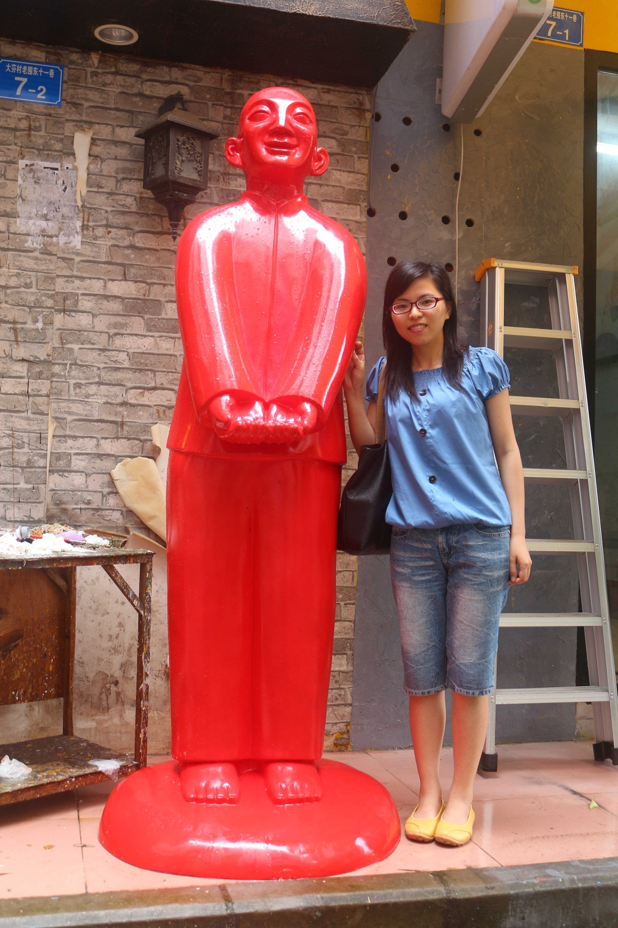
缪巧霞

Slide 5
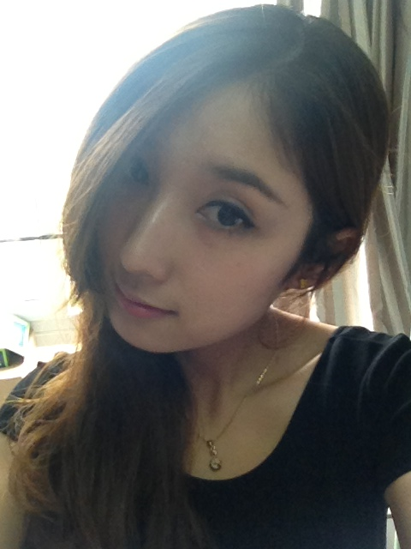
苑晓雅

Slide 6
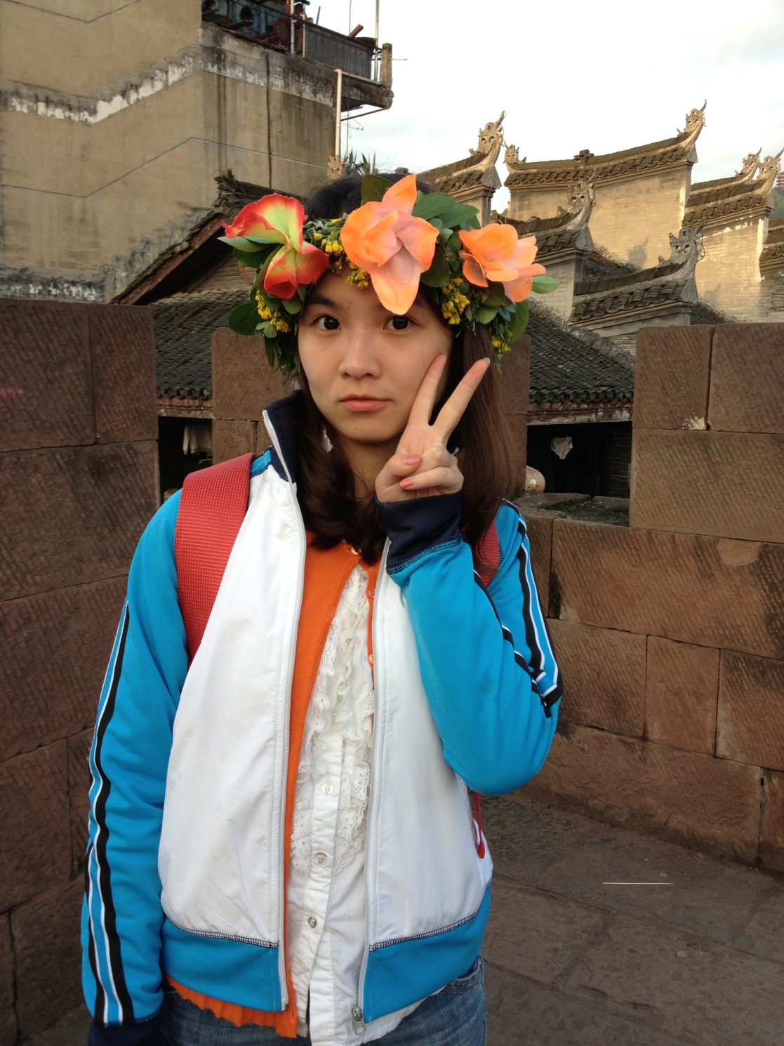
周小凡

Slide 7
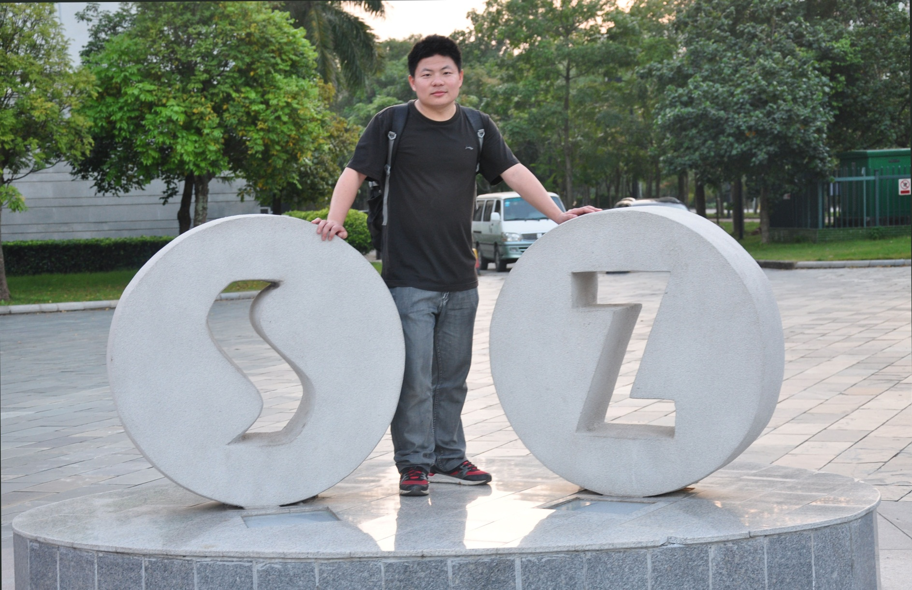
卜庆鹏

Slide 8
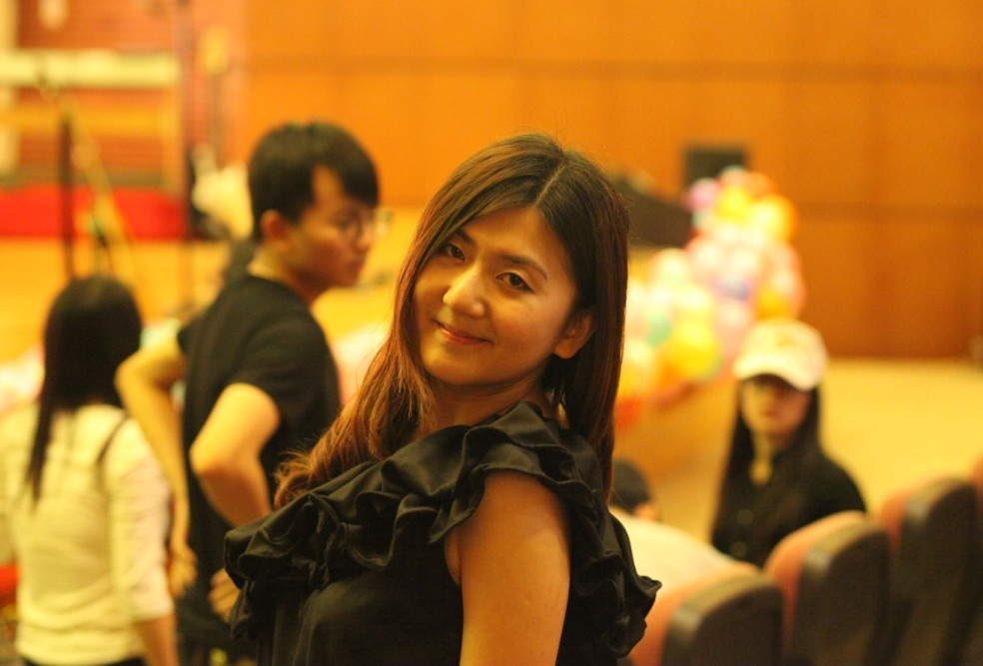
王朦

Slide 9
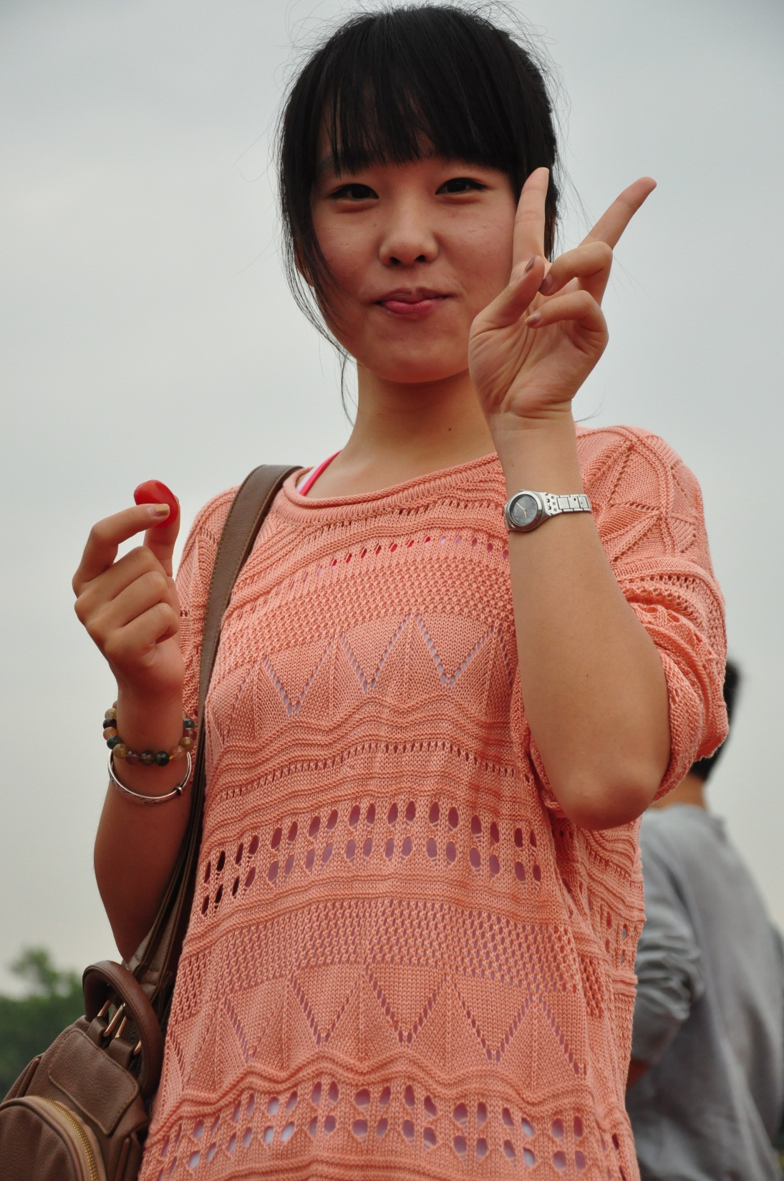
郎琨

Slide 10
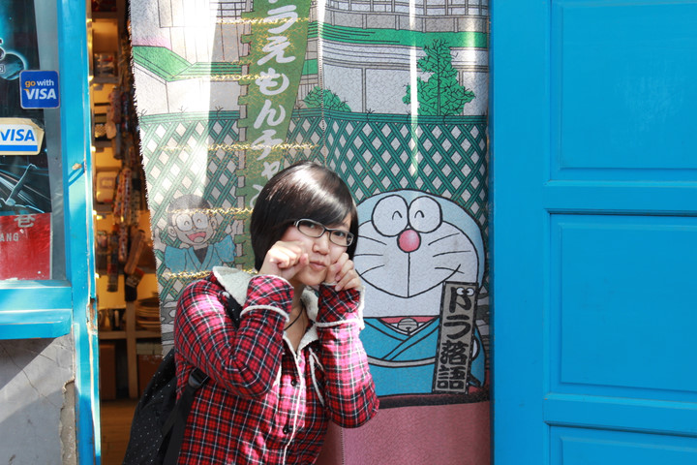
许多

Slide 11
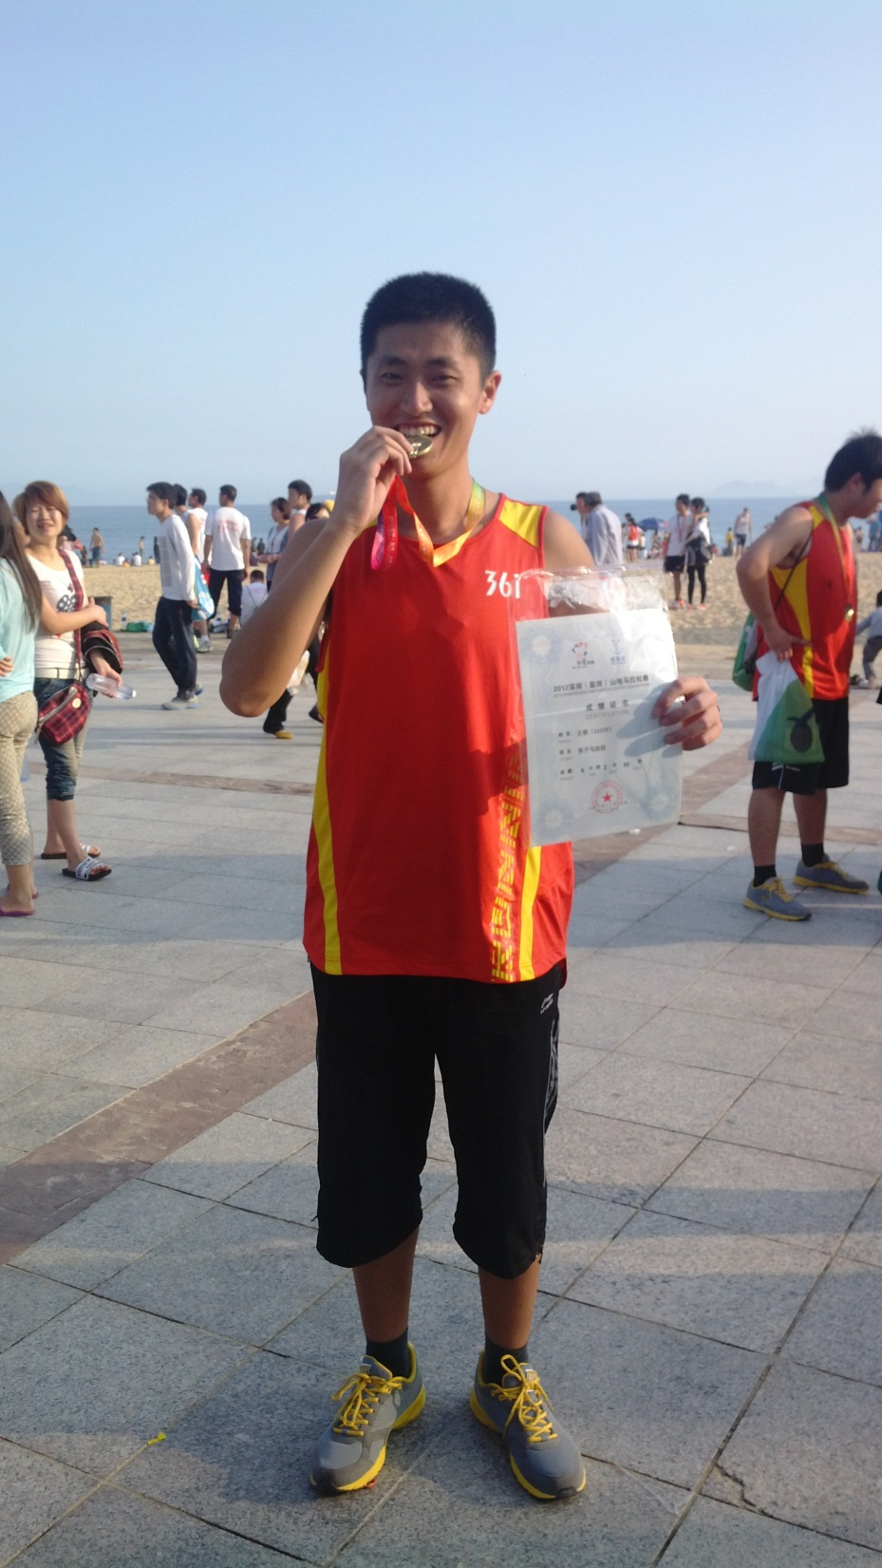
王钦

Slide 12
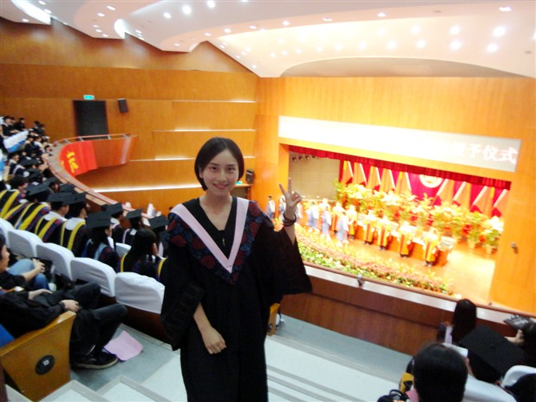
林梦林

Slide 13
WHO
AM
?
广告部
I

Slide 14
广告部主要负责南燕新闻社的报刊、杂志、新媒体等媒介的赞助和校园活动赞助，以及校园文化产品项目的开发和管理。
广告部简介

Slide 15
广告部
I
HAD
DONE

Slide 16
校园活动赞助
琉璃时光SPA国际连锁
动感地带
雅图影院
百年好合婚纱摄影
成记砂锅粥
校园文化宣传活动
校衫设计大赛
“致南燕，致青春”南燕文化明信片展销活动
广告部成果

Slide 17

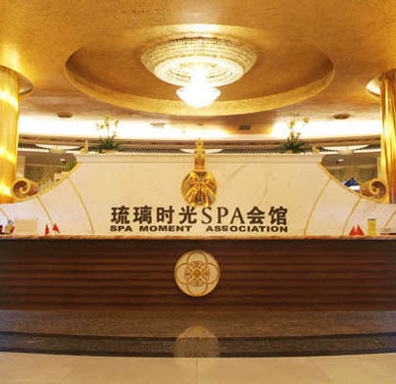
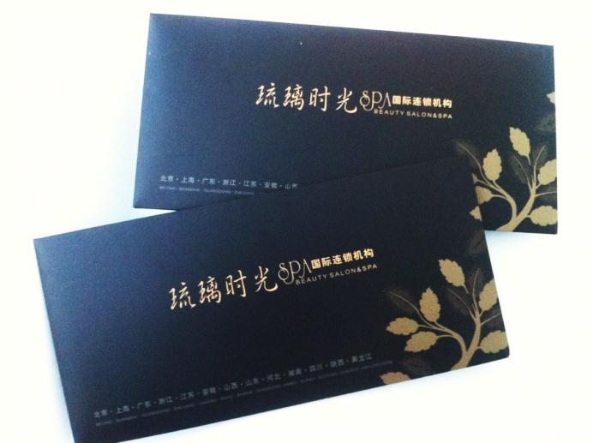
北京大学深圳研究生院教职工大会 琉璃时光SPA国际连锁 赞助价值￥980的优惠券，共500张
广告部成果

Slide 18
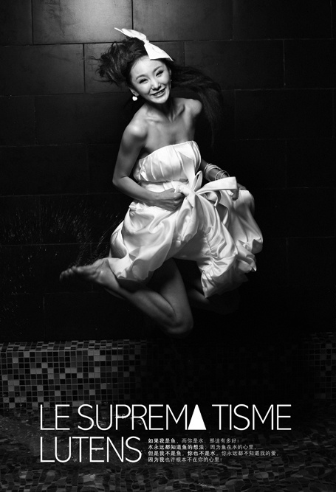
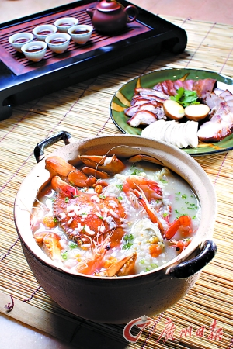
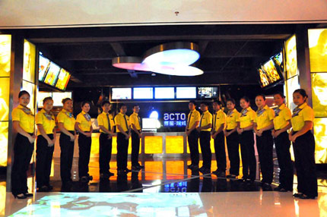

北京大学南燕鹊桥会 -动感地带，赞助M-ZONE人个性笔记本&精美手袋 -雅图影院，赞助牵手新人免费电影券，15元优惠券300张以及南新社全体成员观影一次 -百年好合婚纱摄影，赞助牵手新人免费情侣写真券，以及优惠写真套餐 -成记砂锅粥，赞助5元优惠券500张
雅图影院
百年好合婚纱摄影
砂锅粥
动感地带
广告部成果

Slide 19

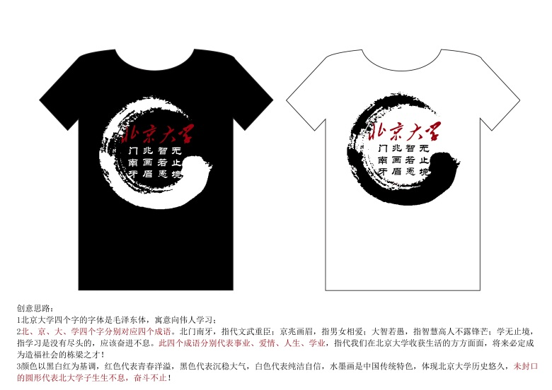
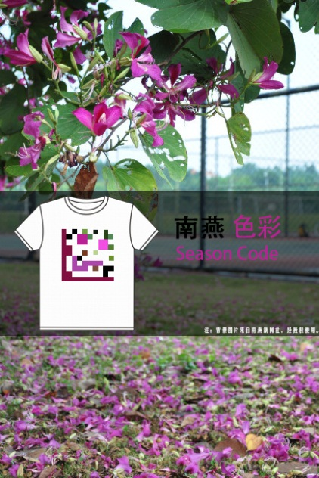
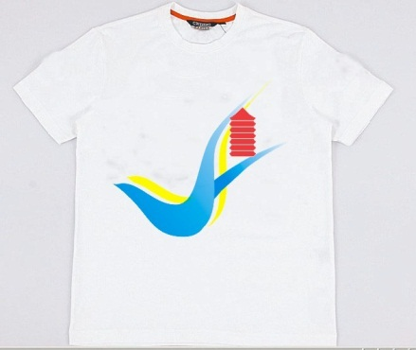

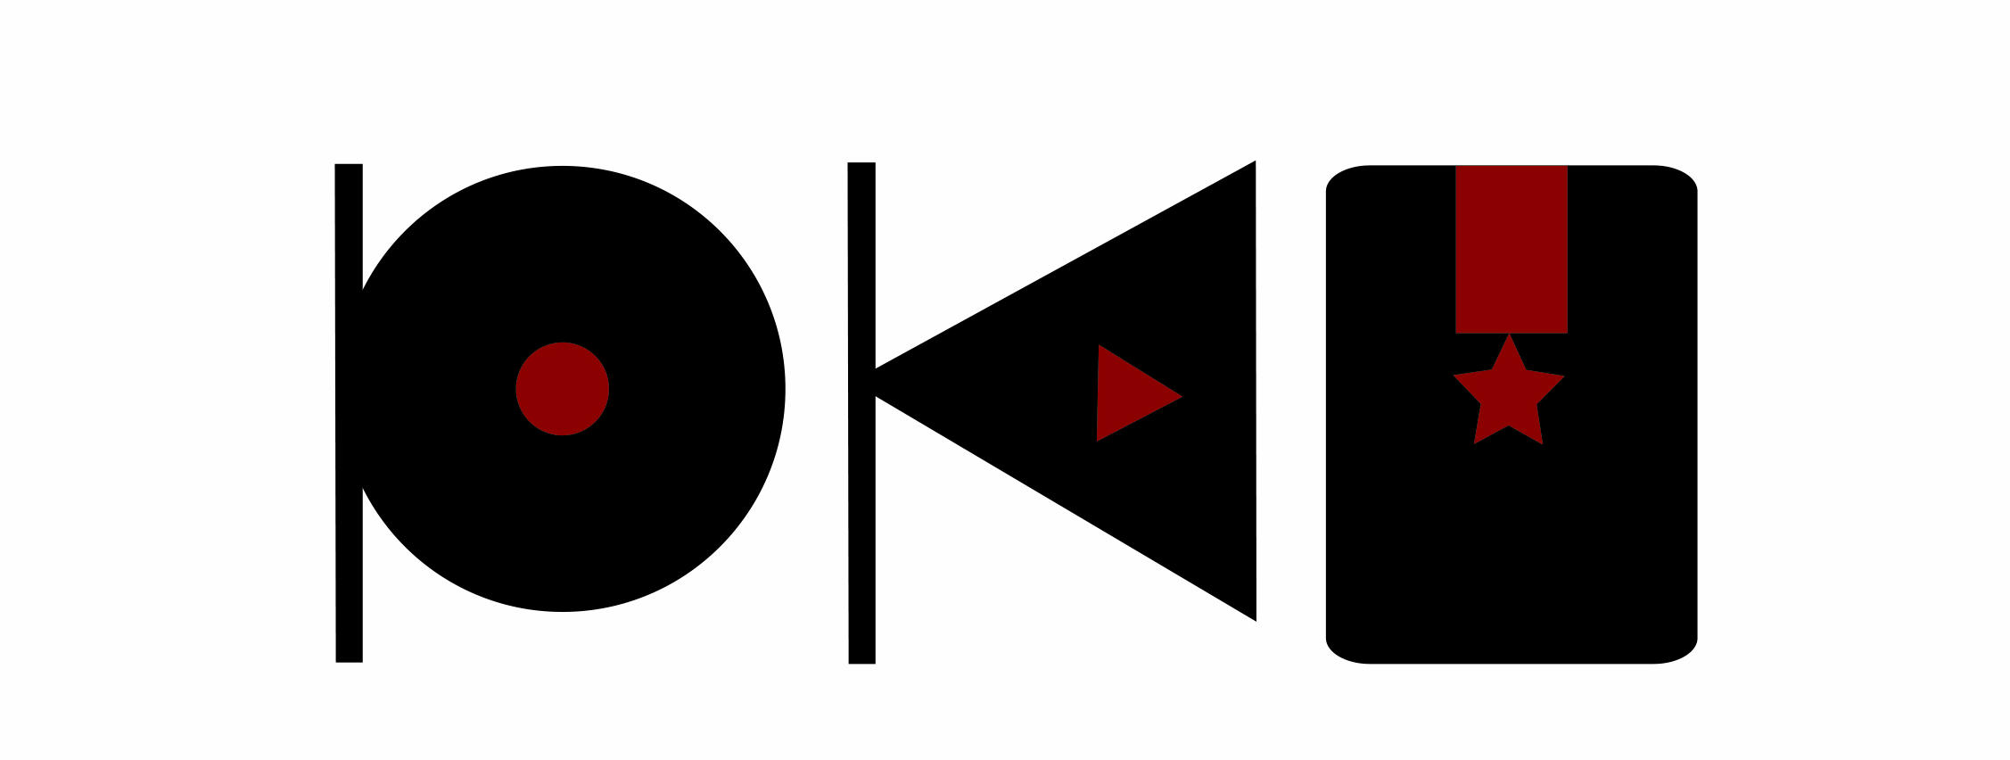
北京大学研究生院院衫设计大赛
设计作品展示
广告部成果

Slide 20
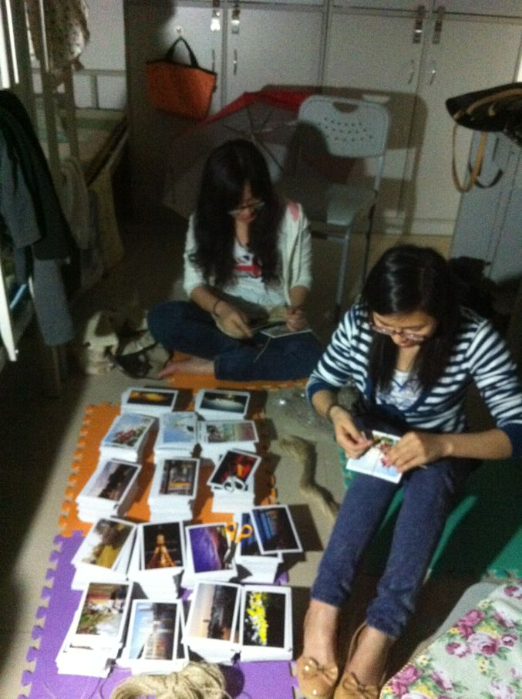
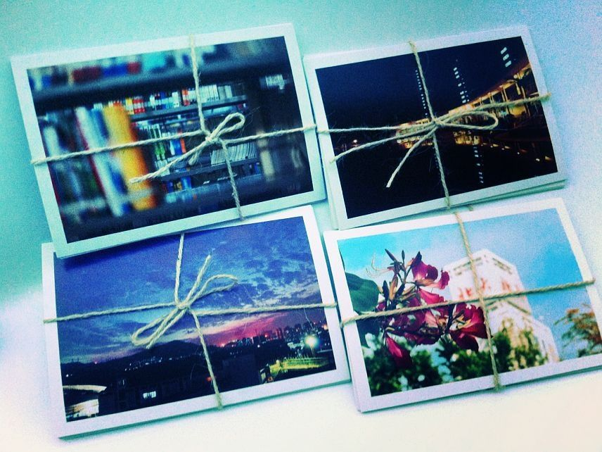
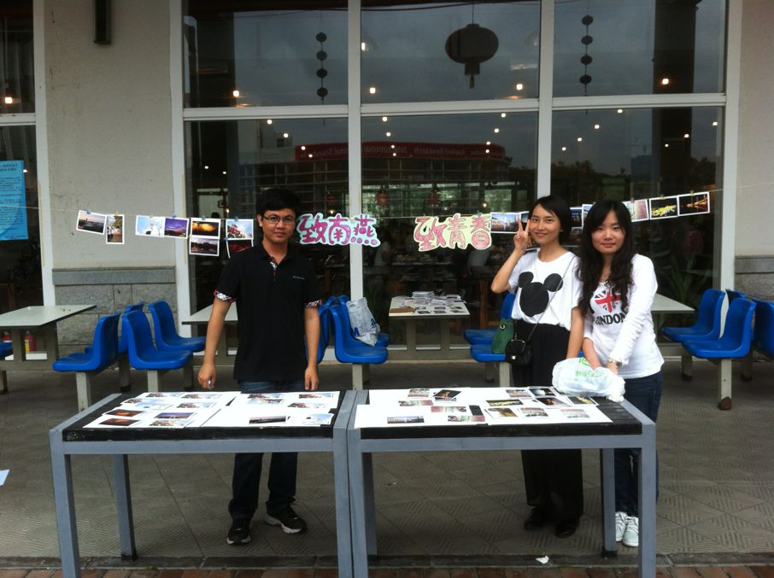
地下小作坊，
捆麻绳ing~
明信片成品
致南燕
宣传活动现场
致青春
北大深研院校园文化明信片展销活动
广告部成果

Slide 21
做得好的地方
第一，较出色的完成分内工作，为南新社与校研会合作的“南燕鹊桥会”以及北京大学教职工大会拉赞助；策划、举办了北京大学深研院校衫设计大赛；积极开展校园文化产品项目。
第二，与各部门交流密切，合作融洽。
第三，部门内部成员工作认真负责、积极性较高，能够出色、及时的完成任务，团队氛围和谐，工作效率较高。
ACHIEVEMENT
广告部成果

Slide 22
经验分享
第一，积极沟通。包括部门与部门之间的沟通以及部门内部成员之间的交流。通过部门与部门之间的沟通，各部门可以在最短时间内商议出一个双赢的解决方案；通过部长与成员之间的交流，部长可以通过倾听去了解组员的长处及需求，让组员自愿承担自己感兴趣的工作，以提高工作的积极性和效率。
第二，制定目标和工作计划。部长应该告知组员部门长期目标及短期目标。其中，长期目标确定了大方向，激发部门的斗志，树立大家的信心；短期目标中应该包括详细的工作计划和具体流程，并且分配到个人，每个人明确自己的职责所在，这样就能很好的分工和合作，共同完成每一项任务。
ACHIEVEMENT
广告部成果

Slide 23
广告部
I
WANT
！
TO
BE

Slide 24
接下来的工作中，我们广告部将继续在兼顾学业的基础上，认真努力完成广告部的工作，让每个人在其中都所有收获！
第一，人员配置上还有待调整，下学期争取招募更多具备外联才能的新人；
第二，相关技能培训不足，如外联技能，下学期可以采取邀请资深老师座谈以及老成员带动新成员的方式，培训新成员的相关技能。
EXPECTATION
广告部展望

Slide 25
在负责广告部的这几个月里，我感受到这么久以来从未有过的投入和专注。感谢北大深研院南燕新闻社创造这么一个的平台，让不同的我们聚在了一起，共同编制一个属于自己的梦。我希望广告部是一个放飞梦想，升华自我，互相学习，共同进步的地方。如果广告部非得有一个宗旨，那就是发挥所长，各得其所，每个人都能在此有所收获。希望自己也能够不断地前进，做更好的自己，成为一个积极影响别人的人！^_^
MY LOVE TO 南新社
我的感想

Slide 26
THANK
YOU!
BY 林梦林

